Slide 1

Методика проверки и оценки выполнения заданий с развернутым ответом по алгебре экзаменационной работы в целом по математике

Slide 2
Критерии оценивания выполнения задания 20
Баллы | Содержание критерия
2 | Обоснованно получен верный ответ
1 | Решение доведено до конца, но допущена описка или ошибка вычислительного характера, с её учётом дальнейшие шаги выполнены верно
0 | Решение не соответствует ни одному из критериев, перечисленных выше
2 | Максимальный балл

Slide 3
Следует обратить внимание:
Запись ответа!
Один способ решения!
Корректное использование символики
Некорректное использование символов (принадлежности, в записи ответа к уравнению, фигурных скобок, запись корней квадратного уравнения в виде совокупности, введение новой переменной. …)
4. Полнота обоснований, использование т.Виета. Сначала необходимо доказать, что представленное уравнение имеет корни (что требует нахождения дискриминанта), а лишь потом их находить. Кроме того, не полным будет решение уравнения, в котором без указания дополнительных условий исключаются какие-либо корни
5. Необходимость указания дополнительных условий на переменную, входящую в уравнение, или на введенную новую переменную, что связано с владением обучающимися понятия «область допустимых значений переменной». Если нет ОДЗ, то проверка
6. Вычислительная ошибка: арифметические действия с числами, если при этом не требовалось применять какие-либо правила, алгоритмы, формулы.

Slide 5
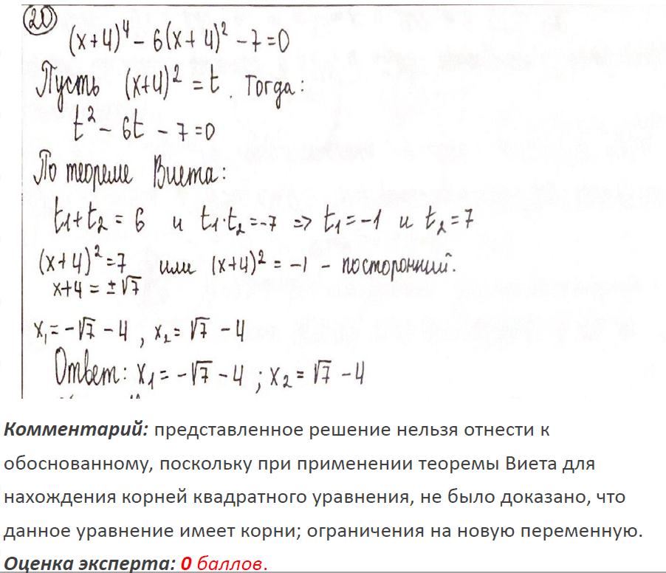
t ≥ 0 ОБЯЗАТЕЛЬНО!

Slide 6
Либо эскиз параболы, либо считать знаки промежутков

Slide 8
Критерии оценивания выполнения задания 21
Баллы | Содержание критерия
2 | Ход решения задачи верный, получен верный ответ
1 | Ход решения верный, все его шаги присутствуют, но допущена описка или ошибка вычислительного характера
0 | Решение не соответствует ни одному из критериев, перечисленных выше
2 | Максимальный балл

Slide 9
Следует обратить внимание:
Понимание обучающимися ситуации, описанной в условии задачи, и умение представить данную ситуацию в виде рисунка или таблицы или чертежа, краткой записи и т.п., где при необходимости, могут быть введены переменные. Единицы измерения!
Умение представить обоснованную математическую модель предлагаемой ситуации. Переход от краткой записи к уравнению описываем словами. Обязательная фраза, что составлено уравнение в соответствии с условиями…
3. Умение работать с составленной математической моделью
4. Полноту обоснований действий при решении задачи (если эта задача решается арифметическим методом, то каждое действие требует пояснений, а результат сопровождается указанием единиц измерения)
5. Умение давать ответ на поставленный в задаче вопрос
6.Вычислительные навыки
7.Решение дробно-рационального уравнения. Указываем ОДЗ. Находим все корни. Поясняем, почему один из корней посторонний

Slide 13
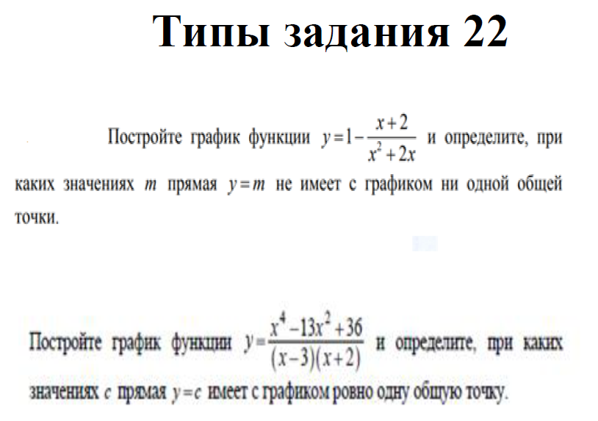

Slide 14
Критерии оценивания выполнения задания 22
Баллы | Содержание критерия
2 | График построен верно, верно найдены искомые значения параметра
1 | График построен верно, но искомые значения параметра найдены неверно или не найдены
0 | Решение не соответствует ни одному из критериев, перечисленных выше
2 | Максимальный балл

Slide 15
Следует обратить внимание:
Обязательно описание!
Например, если строим параболу, то в описании используем алгоритм построения параболы. Если с помощью преобразований, то описание преобразования должно быть.
Если это график функции под знаком модуля, то на графике необходимо отобразить пунктиром, ту часть , которую переносим.
Кусочно-заданная функция: обязательно просчитаны точки где соприкасаются в обеих таблицах точки слияния, если этого нет-0б.
Если строим гиперболу:
ветвь симметрична относительно начала координат;
если таблица, то обеих ветвей.

Slide 16
